Slide 1
3
ระบบตรวจสอบและ
คำนวณเบื้องต้น
1
สป.
ตั้งค่าตามหลักเกณฑ์
และวิธีการให้กู้ยืม
1. อายุการบรรจุเข้ารับราชการของผู้ยื่นคำขอกู้ยืม
2. อายุราชการคงเหลือของผู้ยื่นคำขอกู้ยืม และผู้ค้ำประกัน
3. ระยะเวลาการผ่อนชำระคืน ไม่เกินอายุราชการคงเหลือ
น้อยที่สุดของผู้ยื่นคำขอกู้ยืม หรือผู้ค้ำประกัน
4. เงินงวดการผ่อนชำระคืน
5. งวดการผ่อนชำระ
6. เงินเดือนและเงินได้รายเดือนคงเหลือสุทธิ หลังหักชำระหนี้
เอกสารประกอบการยื่นกู้
9
10
ออกฟอร์มสัญญากู้ยืม
ธ.ก.ส.
ระบบคำนวณ
2
1. เจ้าหน้าที่ ธ.ก.ส เรียกครูมาทำสัญญา
และออกฟอร์มสัญญากู้ยืม
2. รายงานผลการดำเนินงาน
1. สัญญากู้ยืมเงิน
2. สัญญาค้ำประกัน
3. หนังสือยินยอมให้หน่วยงานราชการ/หน่วยงานต้นสังกัด หักเงินของผู้กู้ยืม
4. หนังสือยินยอมให้หน่วยงานราชการ/หน่วยงานต้นสังกัด หักเงินของผู้ค้ำประกัน
5. หนังสือยืนยอมให้ส่วนราชการ/หน่วยงานต้นสังกัดหักเงิน เพื่อชำระหนี้ของผู้กู้ยืม
6. หนังสือยืนยอมให้ส่วนราชการ/หน่วยงานต้นสังกัดหักเงิน เพื่อชำระหนี้ของผู้ค้ำประกัน
7. คำรับรองของหน่วยงานต้นสังกัด ในการหัก เงินเดือนฯ
ครู
ยื่นแบบคำขอ
พร้อมเอกสาร
หลักฐาน (ผ่านระบบ)
ครบถ้วนถูกต้อง
ไม่ครบถ้วนถูกต้อง
ฐานข้อมูลสารสนเทศเงินทุน
สพท./ส่วนราชการ
5
1. รับราชการเป็นข้าราชการครูและบุคลากรฯ ในสังกัด ศธ.
2. เคยกู้ยืมเป็นลูกหนี้เงินทุนหมุนเวียนฯ
3. การค้ำประกัน (อัตราเงินเดือน / จำนวนผู้ค้ำ
4. การค้ำประกันต้องไม่เกินกว่า 3 คน
5. ผลการคำนวณ ไม่เกินการตั้งค่าตามเกณฑ์
4
เจ้าหน้าที่ สพท. / ส่วนราชการ
ตรวจสอบเอกสารผ่านระบบ
และจัดทำรายงาน
ธ.ก.ส.
ระบบตรวจสอบ
ถูกต้อง/ไม่ถูกต้อง
เจ้าหน้าที่ ธ.ก.ส
ตรวจสอบผลการคำนวณผ่านระบบ
6
คณะอนุกรรมการบริหารฯ
จังหวัด/กรุงเทพ/ส่วนราชการ
พิจารณา
เอกสารผลการพิจารณา
(มติ รายงานการประชุม
ไม่ผ่านเกณฑ์
ผ่านเกณฑ์/ไม่ผ่านเกณฑ์
7
เจ้าหน้าที่ สพท. / ส่วนราชการ
แจ้งผลการพิจารณาผ่านระบบ
ไม่ผ่านเกณฑ์
8
สป.
ครบถ้วนถูกต้อง
ไม่ครบถ้วนถูกต้อง
เจ้าหน้าที่ผู้รับผิดชอบจังหวัด
ตรวจสอบผลการพิจารณา
ครบถ้วนถูกต้อง/
ไม่ครบถ้วนถูกต้อง
หัวหน้างาน
ตรวจสอบผลการพิจารณา
ครบถ้วนถูกต้อง/
ไม่ครบถ้วนถูกต้อง
กลุ่มการเงิน
ตรวจสอบผลการเบิกจ่าย
ครบถ้วนถูกต้อง/
ไม่ครบถ้วนถูกต้อง
ผู้บริหาร
อนุมัติเบิกจ่าย
อนุมัติเบิกจ่าย
แจ้งผลการทำสัญญา
สำเร็จ/ไม่สำเร็จ

Slide 2
1
ผู้ดูแลระบบ
3
สพท./ส่วนราชการ
นำเข้าข้อมูลประจำเดือน
ฐานข้อมูลสารสนเทศเงินทุน
เจ้าหน้าที่ ส่วนราชการ / สพท.
- เรียกดูรายงาน
- บันทึกผลการดำเนินงาน
ระบบตรวจสอบและ
คำนวณเบื้องต้น
1) สามารถเปรียบเทียบข้อมูลใหม่กับข้อมูลเก่าได้
2) สามารถคำนวณระยะเวลาในการผ่อนชำระหนี้ ต่อยอดหนี้คงเหลือ ดังนี้
2.1) กรณีสิ้นสุดสัญญา
2.2) กรณีเกษียณอายุราชการ
2.3) กรณีหนี้ค้างชำระ
4
ข้าราชการครู (ผู้กู้ยืม)
เรียงดูรายงาน
จัดทำรายงาน
2
สป.
- รายงานสรุปยอดหนี้คงเหลือ และจำนวนลูกหนี้คงเหลือ
- รายงานลูกหนี้ที่กู้ยืมรายใหม่
- รายงานลูกหนี้เกษียณอายุราชการ
- รายงานลูกหนี้สถานะสัญญาสิ้นสุดสัญญา
- รายงานผลการรับชำระหนี้รายบุคคล (การ์ดลูกหนี้)
- รายงานลูกหนี้ชำระเสร็จสิ้น
- รายงานลูกหนี้ค้างชำระ
- รายงานลูกหนี้
- รายงานการกำกับติดตาม ของส่วนราชการ/เขตพื้นที่การศึกษา
- รายงานข้อมูลลูกหนี้ที่ผิดนัดชำระหนี้ตามคำพิพากษา
- รายงานแบบ Dash boards
เจ้าหน้าที่ผู้รับผิดชอบจังหวัด
- เรียกดูรายงาน
- บันทึกผลการดำเนินงาน
หัวหน้างาน
- เรียกดูรายงาน
- บันทึกผลการดำเนินงาน
ผู้บริหาร
- เรียกดูรายงาน
- บันทึกผลการดำเนินงาน

Slide 3
ขั้นตอนระบบงานย่อยการจัดสรรเงินกู้ยืม
เริ่มต้น
ผู้ดูแลระบบ
กำหนดหลักเกณฑ์
ผู้กู้ยืมลงทะเบียน
ผู้กู้ยืมกรอกข้อมูล ทป.1
ไม่ผ่าน
ระบบตรวจสอบ
ผ่าน
เจ้าหน้าที่เขตตรวจสอบเอกสาร/รับรอง
เจ้าหน้าที่การเงิน สพท. รับรอง
ผอ.สพท.รับรอง
เจ้าหน้า สนง.ก.ค.ศ.ตรวจสอบเอกสาร
หัวหน้า
ตรวจสอบเอกสาร
คณะอนุกรรมการพิจารณาอนุมัติ
กลุ่มการเงินโอนเงิน
ผอ.อนุมัติโอนเงิน
ธ.ก.ส.จัดทำสัญญา
จบการทำงาน

Slide 4
ฟังก์ชันการควบคุมการทำงานของระบบจัดสรรเงินกู้ยืม (ตาม Tor หน้า 2 – 3)
เริ่มต้น
1.2.1) การกำหนดเงื่อนไขการให้กู้ยืมในแต่ละรอบการจัดสรร
(1) ระยะเวลาการ เปิด-ปิด ให้กู้ยืมในระบบ (ตามรอบปีปฏิทินการกู้ยืม)
(2) วงเงินให้กู้ยืม
(3) จำนวนงวดผ่อนชำระคืน
(4) วัน เดือน ปี ในการนับวันเริ่มต้นของสัญญากู้ยืมแต่ละรอบการจัดสรร
(เพื่อนำไปคำนวณหาจำนวนงวดผ่อนชำระคืน)
1.2.2) การกำหนดคุณสมบัติของผู้ขอกู้ยืม
(1) ระยะเวลาการรับราชการของผู้ขอกู้ยืมต้องมีอายุราชการนับตั้งแต่วันบรรจุ เข้ารับราชการจนถึงวันที่คณะกรรมการมีมติอนุมัติให้จัดสรรเงินกู้ยืม
ไม่น้อยกว่า 3 ปี
(2) เงินเดือนและเงินได้รายเดือนคงเหลือสุทธิของผู้ขอกู้ยืมภายหลังจาก
หักชำระหนี้เงินทุนหมุนเวียนแล้ว ต้องคงเหลือสุทธิไม่น้อยกว่าร้อยละ 30
1.2.3) การกำหนดคุณสมบัติของการค้ำประกัน
(1) อัตราเงินเดือนของผู้ค้ำประกัน ไม่น้อยกว่า 25,000 บาท
(2) วงเงินให้กู้ยืมต่อจำนวนผู้ค้ำประกัน เช่น
- กรณีวงเงินกู้ยืมไม่เกิน 300,000 บาท ใช้ผู้ค้ำประกัน 2 คน
- กรณีวงเงินกู้ยืมมากกว่า 300,000 บาท ขึ้นไป ใช้ผู้ค้ำประกัน 3 คน
(3) จำนวนสัญญาสูงสุดที่ผู้ค้ำประกัน 1 คน สามารถค้ำประกัน
(ผู้ขอกู้ยืม/ผู้ที่ยังมีสัญญากู้ยืมเงินทุนหมุนเวียนอยู่) ได้ไม่เกิน 3 สัญญา
Login
เข้าใช้งานระบบ
กำหนดค่าควบคุมการทำงาน
อัพโหลด Link google from
เรียนดูรายงาน
จบการทำงาน
1.4 สามารถเรียกดูข้อมูล สถิติการเข้าใช้งาน รายงานของผู้เข้าใช้บริการการจัดสรร
เงินกู้ยืมเงินทุนหมุนเวียน
เอกสารประกอบ
- หลักเกณฑ์และวิธีการให้กู้ยืมเงินทุนหมุนเวียนฯ
- ปฏิทินการให้กู้ยืม

Slide 5
ฟังก์ชันงานการยื่นคำขอกู้ยืม (ตาม Tor หน้า 4)
เริ่มต้น
1
2.1) สมาชิกสามารถ Login เข้าใช้งานข้อมูล
ใช้การลงทะเบียน (ตาม tor หน้า 48 – 49)
Login
เข้าใช้งานระบบ
แสดงข้อมูลทั่วไป
2
ข่าวประชาสัมพันธ์
จากเงินหมุนเวียน
3
เมนูคำนวณเงินเดือนคงเหลือเบื้องต้น
(ร้อยละ 30)
4.1
(1) ยื่นคำร้องขอกู้ยืม
4
เมนูการยื่นคำร้องขอกู้ยืม
4.2
(2) ยื่นคำร้องขอเปลี่ยนผู้ค้ำฯ
5
เมนูติดตามผล
ขั้นตอนการดำเนินการ
6
เมนูดาวน์โหลดเอกสาร
7
แสดงแจ้งเตือนจากระบบงานอื่น ๆ
เช่น การใช้งานระบบ

Slide 6
ฟังก์ชันงานการยื่นคำขอกู้ยืม (ตาม Tor หน้า 4)
1) การ login เข้าใช้งานระบบ / การลงทะเบียน (ตาม tor หน้า 48 – 49)
เริ่มต้น
ข้อมูลที่ใช้ในการลงทะเบียน
เลขบัตรประจำตัวประชาชน
คำนำหน้า
ชื่อ
สกุล
เบอร์ติดต่อ
E-mail
บันทึกข้อมูล
ฐานข้อมูล
ระบบ HRMS
ระบบตรวจสอบ
ฐานข้อมูล HRMS
ไม่ผ่าน
แจ้งเตือนไป
E-mail
“ติดต่อเจ้าหน้าที่”
ผ่าน
ฐานข้อมูล
ลูกหนี้เงินทุน
ระบบตรวจสอบ
ไม่ผ่าน
แจ้งเตือนไป
E-mail
“ติดต่อเจ้าหน้าที่”
ผ่าน
ส่งรหัส OTP
ไปยัง Email
รับ Username Password
(เป็นรหัส OTP ทาง Email)
รับค่า Activate บัญชีผู้ใช้
จบการทำงาน

Slide 7
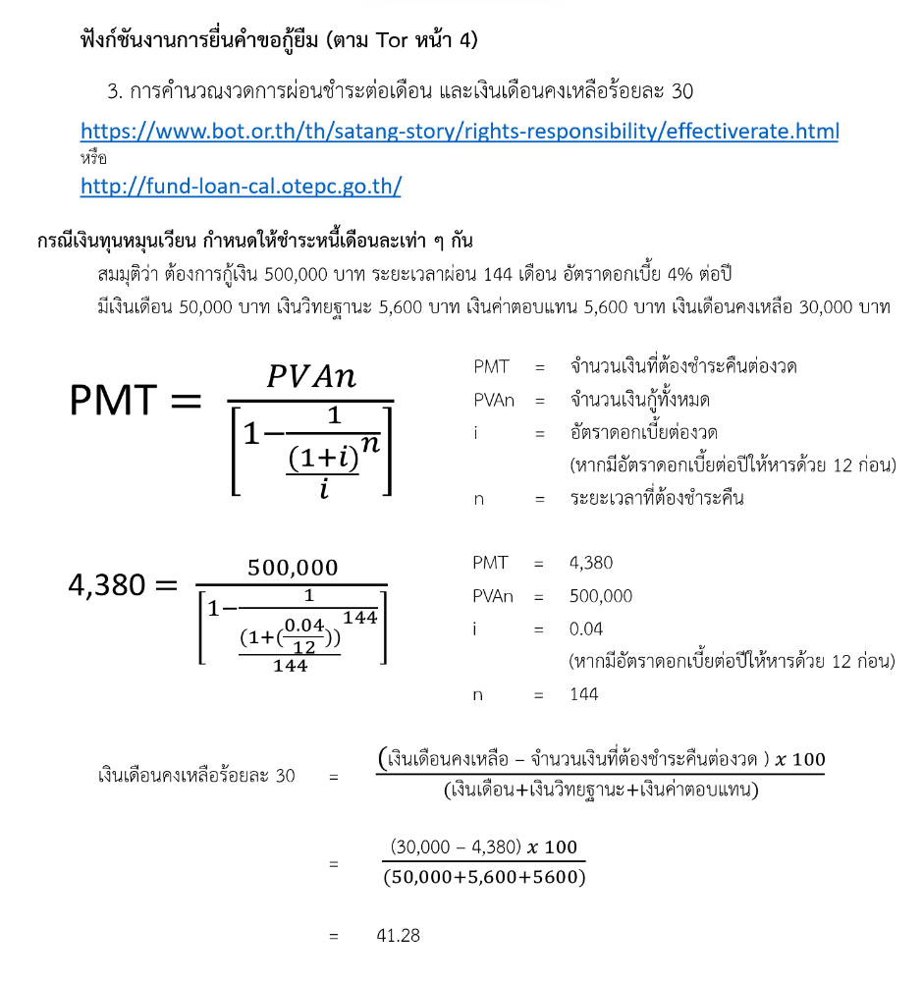
ฟังก์ชันงานการยื่นคำขอกู้ยืม (ตาม Tor หน้า 4)
3. เมนูคำนวณเงินเดือนคงเหลือเบื้องต้น (ร้อยละ 30)
เริ่มต้น
ข้อมูลที่ใช้ในการคำนวณ
1. เงินเดือน
2. เงินวิทยฐานะ
3. เงินค่าตอบแทน/เงินประจำตำแหน่ง
4. เงินเดือนคงเหลือตามสลิป
5. จำนวนเงินที่ขอกู้
6. จำนวนงวดที่ผ่อนชำระ
กรอกข้อมูล
คำนวณ
เงินคงเหลือเบื้องต้น
จบการทำงาน

Slide 8
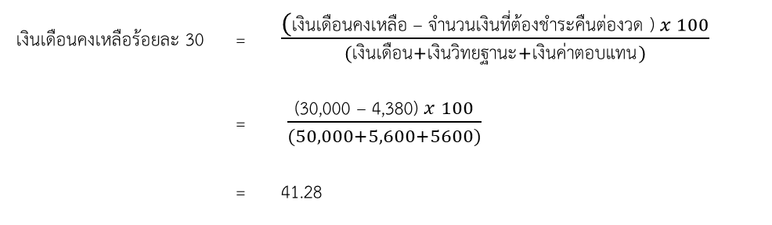
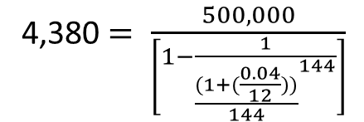
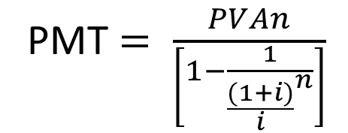
ฟังก์ชันงานการยื่นคำขอกู้ยืม (ตาม Tor หน้า 4)
3. การคำนวณงวดการผ่อนชำระต่อเดือน และเงินเดือนคงเหลือร้อยละ 30
https://www.bot.or.th/th/satang-story/rights-responsibility/effectiverate.html
หรือ
http://fund-loan-cal.otepc.go.th/
กรณีเงินทุนหมุนเวียน กำหนดให้ชำระหนี้เดือนละเท่า ๆ กัน
สมมุติว่า ต้องการกู้เงิน 500,000 บาท ระยะเวลาผ่อน 144 เดือน อัตราดอกเบี้ย 4% ต่อปี
มีเงินเดือน 50,000 บาท เงินวิทยฐานะ 5,600 บาท เงินค่าตอบแทน 5,600 บาท เงินเดือนคงเหลือ 30,000 บาท
PMT $= \frac{PVAn}{\left[1−\frac{1}{{\frac{(1+i)}{i}}^{n}}\right]}$
PMT = จำนวนเงินที่ต้องชำระคืนต่องวด
PVAn = จำนวนเงินกู้ทั้งหมด
i = อัตราดอกเบี้ยต่องวด
(หากมีอัตราดอกเบี้ยต่อปีให้หารด้วย 12 ก่อน)
n = ระยะเวลาที่ต้องชำระคืน
4,380 $= \frac{500,000}{\left[1−\frac{1}{{\frac{(1+(\frac{0.04}{12}))}{144}}^{144}}\right]}$
PMT = 4,380
PVAn = 500,000
i = 0.04
(หากมีอัตราดอกเบี้ยต่อปีให้หารด้วย 12 ก่อน)
n = 144
เงินเดือนคงเหลือร้อยละ 30 = $\frac{\text{(}\text{เงินเดือนคงเหลือ }\text{– }\text{จำนวนเงินที่ต้องชำระคืนต่องวด }\text{)} x 100}{(เงินเดือน+เงินวิทยฐานะ+เงินค่าตอบแทน)}$
= $\frac{\text{(}\text{30}\text{,}\text{000 }\text{– }\text{4,}\text{380}\text{)} x 100}{(50,000+5,600+5600)}$
= 41.28

Slide 9
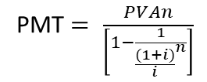
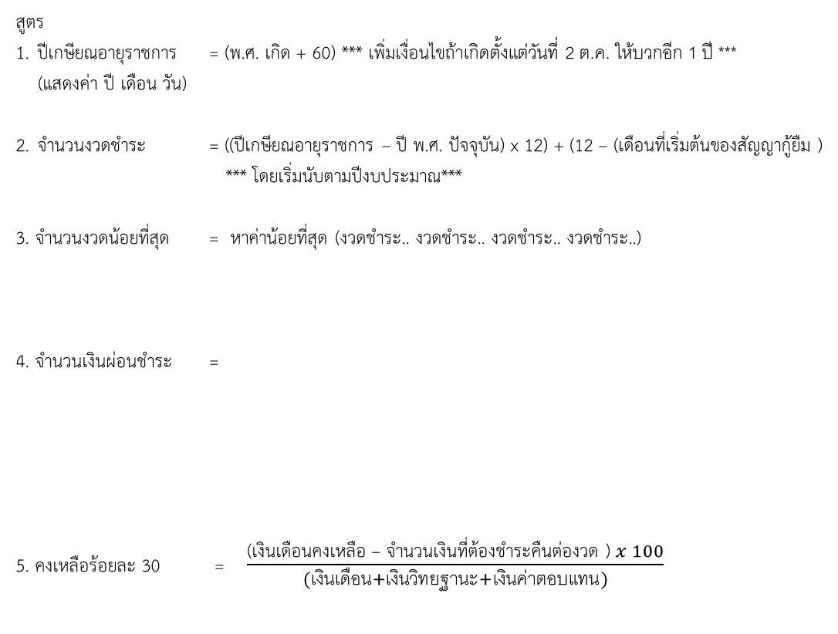
ฟังก์ชันงานการยื่นคำขอกู้ยืม (ตาม Tor หน้า 4)
การคำนวณอายุราชการคงเหลือ เพื่อนำมาคำนวณงวดการผ่อนชำระ
สูตร
1. ปีเกษียณอายุราชการ = (พ.ศ. เกิด + 60) *** เพิ่มเงื่อนไขถ้าเกิดตั้งแต่วันที่ 2 ต.ค. ให้บวกอีก 1 ปี ***
(แสดงค่า ปี เดือน วัน)
2. จำนวนงวดชำระ = ((ปีเกษียณอายุราชการ – ปี พ.ศ. ปัจจุบัน) x 12) + (12 – (เดือนที่เริ่มต้นของสัญญากู้ยืม )
*** โดยเริ่มนับตามปีงบประมาณ***
3. จำนวนงวดน้อยที่สุด = หาค่าน้อยที่สุด (งวดชำระ.. งวดชำระ.. งวดชำระ.. งวดชำระ..)
4. จำนวนเงินผ่อนชำระ =
5. คงเหลือร้อยละ 30 = $\frac{\text{(}\text{เงินเดือนคงเหลือ }\text{– }\text{จำนวนเงินที่ต้องชำระคืนต่องวด }\text{)} x 100}{(เงินเดือน+เงินวิทยฐานะ+เงินค่าตอบแทน)}$
PMT $= \frac{PVAn}{\left[1−\frac{1}{{\frac{(1+i)}{i}}^{n}}\right]}$
PMT = จำนวนเงินที่ต้องชำระคืนต่องวด
PVAn = จำนวนเงินกู้ทั้งหมด
i = อัตราดอกเบี้ยต่องวด
(หากมีอัตราดอกเบี้ยต่อปีให้หารด้วย 12 ก่อน)
n = ระยะเวลาที่ต้องชำระคืน
สมมุติว่า ผู้กู้ยืม นาย ก. เกิด 3 ต.ค. 2515 /
ผู้ค้ำ 1 นาย ข. เกิด 1 มี.ค. 2512 / ผู้ค้ำ 2 นาย ค. เกิด 1 มี.ค. 2513 / ผู้ค้ำ 2 นาย ค. เกิด 1 มี.ค. 2527

Slide 10
2.3) ผู้ขอกู้ยืมสามารถบันทึกข้อมูลที่จำเป็นตามแบบฟอร์มคำขอกู้ยืม ทป.1 หรือตามที่สำนักงาน ก.ค.ศ. กำหนด (ตาม Tor หน้า 4)
เริ่ม
ฐานข้อมูล
ระบบ HRMS
ข้อมูลที่ใช้สำหรับประมวลผล
เลขบัตร ปชช ผู้กู้
เงินเดือน
เงินวิทยฐานะ
เงินค่าตอบแทน/เงินประจำตำแหน่ง
เงินเดือนคงเหลือตามสลิป
จำนวนเงินที่ขอกู้
ข้อมูลการค้ำประกัน
7.1 ค้ำประกันด้วยบุดคล
- เลขบัตร ปชช ผู้ค้ำ
7.2 ค้ำประกันด้วยทรัพย์สิน
กรอกข้อมูล
เชื่อมโยงข้อมูล
ฐานข้อมูล
ลูกหนี้เงินทุน
แสดงข้อมูล
ตามแบบฟอร์ม
ไม่มีข้อมูล
ยืนยันข้อมูล
ไม่ถูกต้อง
ถูกต้อง
กรอกข้อมูลการกู้ยืม
เข้าสู่ระบบ
จบการทำงาน

Slide 11
การตั้งค่าระบบเพื่อกำหนดเงื่อนไขตามหลักเกณฑ์และวิธีการให้กู้ยืมเงินทุนหมุนเวียนฯ
สำหรับผู้ดูแลระบบของสำนักงาน ก.ค.ศ.
1) ระยะเวลา เปิด - ปิด ของโครงการตามปีงบประมาณ
2) วงเงินให้กู้ยืมสูงสุด
3) จำนวนงวดผ่อนชำระคืนสูงสุด
4) อัตราดอกเบี้ยเงินกู้ยืมสูงสุด
5) วัน เดือน ปี ในการนับวันเริ่มต้นของสัญญากู้ยืมแต่ละรอบการจัดสรร (เพื่อนำไปคำนวณหาจำนวนงวดผ่อนชำระคืน)
6) คุณสมบัติของผู้กู้ยืม
6.1 ระยะเวลาการรับราชการ่ไม่น้อย 3 ปี
6.1) อัตราร้อยละของเงินเดือนคงเหลือสุทธิไม่น้อยกว่าร้อยละ 30
7) คุณสมบัติของผู้ค้ำประกัน
7.1) จำนวนสัญญาสูงสุดที่สามารถค้ำประกันได้ ต้องไม่เกิน 3 สัญญา
7.2) อัตราเงินเดือนไม่น้อยกว่า 25,000 บาท
7.3) วงเงินให้กู้ยืมต่อจำนวนผู้ค้ำประกัน คือ
7.3.1) วงเงินกู้ยืม ไม่เกิน 300,000 บาท ค้ำประกัน 2 คน
7.3.2) วงเงินกู้ยืม เกิน 300,000 บาท ค้ำประกัน 3 คน
8) จำนวนงวดผ่อนชำระคืนสูงสุด ต้องไม่เกินอายุราชการคงเหลือ
เริ่ม
ลงทะเบียน
กำหนดเงื่อนไข
จบการทำงาน

Slide 12
2
ฟังก์ชั่นงานการยื่นคำขอกู้ยืม
ฐานข้อมูล
ระบบ HRMS
ฐานข้อมูล
ระบบลูกหนี้ทุนหมุนเวียน
ฐานข้อมูลเงินเดือน
กรมบัญชีกลาง
เริ่ม
กรอกข้อมูล
เลขบัตรประจำตัว ปชช.
1
เชื่อมโยง
ระบบตรวจสอบหลักเกณฑ์
ไม่ผ่านเกณฑ์
ระบบแสดงผล
ผ่านเกณฑ์
แก้ไขข้อมูล
ผู้ยื่นคำขอกู้ยืมตรวจสอบข้อมูลและแก้ไขข้อมูล
ให้ถูกต้องและเป็นปัจจุบัน
อัพโหลดเอกสาร
ไม่ครบ
กรอกข้อมูล
ตามแบบ ทป.1
ระบบตรวจสอบเอกสาร
เชื่อมโยง
ครบ
ทำแบบสอบถาม
ผ่าน google from
ไม่ทำ
ระบบตรวจสอบการทำแบบสอบถาม
ทำ
บันทึก / ดาวน์โหลด / พิพม์เอกสาร
ระบบแจ้งเตือน
และแสดงผลการดำเนินการยื่นคำขอกู้ยืม
จบการทำงาน

Slide 13
2
ฟังก์ชั่นงานการยื่นคำขอกู้ยืม
1
ระบบตรวจสอบหลักเกณฑ์
ระบบคำนวณ
1. อายุการบรรจุเข้ารับราชการของผู้ยื่นคำขอกู้ยืม
2. อายุราชการคงเหลือของผู้ยื่นคำขอกู้ยืม และผู้ค้ำประกัน
3. ระยะเวลาการผ่อนชำระคืน ไม่เกินอายุราชการคงเหลือ
น้อยที่สุดของผู้ยื่นคำขอกู้ยืม หรือผู้ค้ำประกัน
4. เงินงวดการผ่อนชำระคืน
5. งวดการผ่อนชำระ
6. เงินเดือนและเงินได้รายเดือนคงเหลือสุทธิ หลังหักชำระหนี้
ระบบตรวจสอบ
1. รับราชการเป็นข้าราชการครูและบุคลากรฯ ในสังกัด ศธ.
2. เคยกู้ยืมเป็นลูกหนี้เงินทุนหมุนเวียนฯ
3. การค้ำประกัน (อัตราเงินเดือน / จำนวนผู้ค้ำ)
4. การค้ำประกันต้องไม่เกินกว่า 3 คน
5. ผลการคำนวณ ไม่เกินการตั้งค่าตามเกณฑ์
6. แสดงหมายเหตุการงดกู้หรือไม่ให้กู้

Slide 14
การตรวจสอบเอกสารเบื้องต้นของและให้ความเห็นของ
ส่วนราชการ / เขตพื้นที่การศึกษา
2
3
การตรวจสอบเอกสารของเจ้าหน้าที่สำนักงาน ก.ค.ศ.
เริ่ม
ข้อมูลยื่นคำขอกู้ยืม
เริ่ม
ข้อมูลยื่นคำขอกู้ยืม
ระบบแจ้งเตือน มีผู้ยื่นคำข้อกู้ยืม(รายใหม่)
เข้าสู่ระบบ
เข้าสู่ระบบ
แสดงรายชื่อผู้กู้ยืม
ตามส่วนราชการ / เขตพื้นที่การศึกษา
ระบบแจ้งเตือน มีผู้ยื่นคำข้อกู้ยืม(รายใหม่)
แสดงรายชื่อผู้กู้ยืม
ตามส่วนราชการ / เขตพื้นที่การศึกษา ตามเจ้าหน้าที่ผู้รับผิดชอบ
เรียกดูเอกสารประกอบ
ของผู้กู้ยืม
เรียกดูเอกสารประกอบ
ของผู้กู้ยืม
ไม่ครบถ้วนถูกต้อง สมบูรณ์
ตรวจสอบเอกสารหลักฐาน
ครบถ้วนถูกต้อง สมบูรณ์
ไม่ครบถ้วนถูกต้อง สมบูรณ์
ตรวจสอบเอกสารหลักฐาน
ครบถ้วนถูกต้อง สมบูรณ์
บันทึกผลการตรวจสอบเอกสารหลักฐาน/ความเห็น ผ่านระบบ
บันทึกเหตุผลประกอบ
บันทึกผลการตรวจสอบเอกสารหลักฐาน/ความเห็น ผ่านระบบ
ระบบแจ้งเตือน ไปยังระบบอื่นๆ
ที่เกี่ยวข้อง
แจ้งเตือนไปยัง Email
ของผู้กู้ยืม
และระบบยื่นคำขอกู้ยืม
การลงทะเบียนยืนยันตัวตน
1
จบการทำงาน
จบการทำงาน
ดาวโหลด/พิมพ์เอกสาร
เริ่ม
แจ้งเตือนไปยัง Email
ของผู้กู้ยืม และระบบยื่นคำขอกู้ยืม
ส่งต่อให้หัวหน้ากลุ่มงาน
เจ้าหน้าที่ส่วนราชการ/เขตพื้นที่การศึกษา
รอง.ผอ.สพท/ผอ.สพท. และศึกษานิเทศก์
ลงทะเบียนเพื่อรับ Username และ Password
จบการทำงาน
จบการทำงาน
กรณีไม่มีรหัส
กรณีมีรหัสอยู่แล้ว
ระบบลงทะเบียน
กรอกข้อมูลส่วนบุคคล
เชื่อมโยงระบบทะเบียนประวัติ (ก.ค.ศ.16)
รับ Username และ Password
(เป็นรหัส OTP ทาง Email)
เข้าสู่ระบบ
ระบบแจ้งเตือน ไปยังระบบอื่นๆ
ที่เกี่ยวข้อง
จบการทำงาน

Slide 15
ฟังก์ชั่นงานการตรวจสอบเอกสาร และรับรอง
2
เริ่ม
เข้าสู่ระบบ
เริ่ม
ข้อมูลยื่นคำขอกู้ยืม
ระบบแจ้งเตือน มีผู้ยื่นคำข้อกู้ยืม(รายใหม่)
เข้าสู่ระบบ
แสดงรายชื่อผู้กู้ยืม
ตามส่วนราชการ / เขตพื้นที่การศึกษา
ระบบแจ้งเตือนการเข้าใช้งานระบบย้อนหลัง 1 ครั้ง
เรียกดูเอกสารประกอบ
ของผู้กู้ยืม
ระบบแสดงข้อความ
ประขาสัมพันธ์
ระบบแจ้งเตือน
มีผู้ยื่นคำข้อกู้ยืม(รายใหม่)
ตรวจสอบเอกสารหลักฐาน
ไม่ครบถ้วนถูกต้อง สมบูรณ์
ครบถ้วนถูกต้อง สมบูรณ์
บันทึกผลการตรวจสอบเอกสารหลักฐาน/ความเห็น ผ่านระบบ
ระบบแจ้งเตือน ไปยังระบบอื่นๆ
ที่เกี่ยวข้อง
แจ้งเตือนไปยัง Email
ของผู้กู้ยืม และระบบยื่นคำขอกู้ยืม
จบการทำงาน
จบการทำงาน

Slide 16
3
การตรวจสอบเอกสารของเจ้าหน้าที่สำนักงาน ก.ค.ศ.
เริ่ม
ข้อมูลยื่นคำขอกู้ยืม
ระบบแจ้งเตือน มีผู้ยื่นคำข้อกู้ยืม(รายใหม่)
เข้าสู่ระบบ
แสดงรายชื่อผู้กู้ยืม
ตามส่วนราชการ / เขตพื้นที่การศึกษา ตามเจ้าหน้าที่ผู้รับผิดชอบ
เรียกดูเอกสารประกอบ
ของผู้กู้ยืม
ไม่ครบถ้วนถูกต้อง สมบูรณ์
ตรวจสอบเอกสารหลักฐาน
ครบถ้วนถูกต้อง สมบูรณ์
บันทึกเหตุผลประกอบ
แจ้งเตือนไปยัง Email
ของผู้กู้ยืม
และระบบยื่นคำขอกู้ยืม
บันทึกผลการตรวจสอบเอกสารหลักฐาน/ความเห็น ผ่านระบบ
จบการทำงาน
ดาวโหลด/พิมพ์เอกสาร
ส่งต่อให้หัวหน้ากลุ่มงาน
จบการทำงาน

Slide 17
4
การตรวจสอบเอกสารของหัวหน้ากลุ่มงาน สำนักงาน ก.ค.ศ.
5
กลุ่มการเงินและบัญชี
ข้อมูลยื่นคำขอกู้ยืม
เริ่ม
ข้อมูลยื่นคำขอกู้ยืม
เริ่ม
เข้าสู่ระบบ
ระบบแจ้งเตือน*****
เข้าสู่ระบบ
ระบบแจ้งเตือน *******
แสดงรายชื่อผู้กู้ยืม ที่ผ่านการวิเคราะห์
ของเจ้าหน้าที่
แสดงรายชื่อผู้กู้ยืม ที่ผ่านการอนุมัติ
ผู้บริหารอนุมัติผล
การดำเนินการ
จัดทำรายงานการอนุมัติโอนเงิน
เสนอผู้มีอำนาจอนุมัติ
เรียกดูเอกสารประกอบ
ของผู้กู้ยืม
แจ้งเตือน ไปยังระบบ
งานอื่นๆ ที่เกี่ยวข้อง
ไม่ครบถ้วนถูกต้อง สมบูรณ์
ตรวจสอบเอกสารหลักฐาน
บันทึกรายการโอนเงิน
ส่งต่อข้อมูล
ให้ ธ.ก.ส.
ครบถ้วนถูกต้อง สมบูรณ์
จบการทำงาน
บันทึกเหตุผลประกอบ
บันทึกผลการตรวจสอบเอกสารหลักฐาน/ความเห็น ผ่านระบบ
6
ผู้บริหารอนุมัติผลการดำเนินการ
ส่งคืนเจ้าหน้าที่
ดาวโหลด/พิมพ์เอกสาร
ระบบแจ้งเตือน ไปยังระบบอื่นๆ
ที่เกี่ยวข้อง
เริ่ม
ข้อมูลยื่นคำขอกู้ยืม
จบการทำงาน
แจ้งเตือน ไปยังระบบ
งานอื่นๆ ที่เกี่ยวข้อง
ประชุมคณะอนุกรรมการ
ระบบแจ้งเตือน *******
เข้าสู่ระบบ
บันทึกผลการประชุม
แสดงรายชื่อผู้กู้ยืม
อนุมัติ / ไม่อนุมัติ
ไม่อนุมัติ
อนุมัติ
แสดงผลการจ่ายเงินกู้ยืม
ในรูปแบบกราฟหรือDash board
ส่งต่อให้ผอ.
ส่งต่อให้กลุ่มการเงิน
แจ้งเตือน ไปยังระบบ
งานอื่นๆ ที่เกี่ยวข้อง
ผู้บริหารยืนยันผล
การพิจารณา
จบการทำงาน
แจ้งเตือน ไปยังระบบ
งานอื่นๆ ที่เกี่ยวข้อง
จบการทำงาน

Slide 18
1
การจัดการฐานข้อมูลลูกหนี้เงินทุนหมุนเวียน
1
Admin
เริ่ม
ข้อมูล ธ.ก.ส.
ข้อมูล
กรมบังคับคดี
เข้าสู่ระบบ
Upload file ข้อมูลลูกหนี้รายเดือน จาก ธ.ก.ส. / กรมบังคับคดี
ปรับปรุง
ข้อมูล
ระบบ
ตรวจสอบความ
ถูกต้อง
ฐานข้อมูลลูกหนี้
เงินทุนหมุนเวียน
บันทึกผล
จบการทำงาน
ระบบสามารถเปรียบเทียบระหว่างข้อมูลเดือนเก่ากับข้อมูลเดือนใหม่
และตรวจสอบข้อมูล และประมวลผล
1. เปรียบเทียบข้อมูล เพื่อปรับปรุง
2. ลูกหนี้ชำระหนี้เสร็จสิ้น
3. ผู้กู้ยืมรายใหม่
4. ย้ายหน่วยงาน
5. สัญญาครบกำหนด
5.1 แจ้งล่วงหน้า 1 ปี 5.2 ระยะเวลาในการผ่อนชำระ
6. เกษียณ
6.1 ระยะเวลาในการผ่อนชำระ
7. กรณีล้มละลาย
8. ประมวลผลการรับชำระหนี้ว่า เรียกเก็บเงินแต่ละงวดถูกต้องหรือไม่
9. คำนวณยอดเรียกเก็บชำระต่อเดือนหรือประจำปี

Slide 19
1
การบริหารจัดการหนี้
1
เจ้าหน้าที่
เริ่ม
แสดงรายละเอียดลูกหนี้
เข้าสู่ระบบ
สืบค้นข้อมูล
เมนูแสดงผล
คำนวณอัตราดอกเบี้ย
เป็นรายสัญญา
ส่งการแจ้งเตือนหนี้ค้าง
ผู้กู้และส่วนราชการ/สำนักงานเขตพื้นที่
(1) สามารถบันทึกผล กรณีลูกหนี้ย้ายหน่วยงานต้นสังกัด
(2) สามารถบันทึกผล กรณีลูกหนี้ล้มละลาย
(3) สามารถบันทึกผลการดำเนินงานตามขั้นตอนการดำเนินคดี 7 ขั้นตอน
บันทึกผลสาเหตุการค้าง
จบการทำงาน
แสดงรายละเอียดลูกหนี้
- รายงานสรุปยอดหนี้คงเหลือ และจำนวนลูกหนี้คงเหลือ
- รายงานลูกหนี้ที่กู้ยืมรายใหม่
- รายงานลูกหนี้เกษียณอายุราชการ
- รายงานลูกหนี้สถานะสัญญาสิ้นสุดสัญญา
- รายงานผลการรับชำระหนี้รายบุคคล (การ์ดลูกหนี้)
- รายงานลูกหนี้ชำระเสร็จสิ้น
- รายงานลูกหนี้ค้างชำระ
- รายงานลูกหนี้
- รายงานการกำกับติดตาม ของส่วนราชการ/เขตพื้นที่การศึกษา
- รายงานข้อมูลลูกหนี้ที่ผิดนัดชำระหนี้ตามคำพิพากษา
- รายงานแบบ Dash boards

Slide 20
1
การบริหารจัดการหนี้
2/3
หัวหน้ากลุ่มงาน และผู้บริหาร
เริ่ม
แสดงอินโฟกราฟฟิก
เข้าสู่ระบบ
สืบค้นข้อมูล
เมนูแสดงผล
รายงาน
กำกับติดตามเจ้าหน้าที่
แจ้งเตือน
จบการทำงาน
รายงาน
- รายงานสรุปยอดหนี้คงเหลือ และจำนวนลูกหนี้คงเหลือ
- รายงานลูกหนี้ที่กู้ยืมรายใหม่
- รายงานลูกหนี้เกษียณอายุราชการ
- รายงานลูกหนี้สถานะสัญญาสิ้นสุดสัญญา
- รายงานผลการรับชำระหนี้รายบุคคล (การ์ดลูกหนี้)
- รายงานลูกหนี้ชำระเสร็จสิ้น
- รายงานลูกหนี้ค้างชำระ
- รายงานลูกหนี้
- รายงานการกำกับติดตาม ของส่วนราชการ/เขตพื้นที่การศึกษา
- รายงานข้อมูลลูกหนี้ที่ผิดนัดชำระหนี้ตามคำพิพากษา
- รายงานแบบ Dash boards

Slide 21
3
การบริหารจัดการหนี้
1
เจ้าหน้าที่
เริ่ม
แสดงอินโฟ
เข้าสู่ระบบ
แจ้งเตือนการค้างชำระ
เมนูแสดงผล
สืบค้นข้อมูล
แสดงรายละเอียดลูกหนี้
สืบค้นข้อมูล
รายงานผลการหักเงินชำระหนี้
บันทึกผลสาเหตุการค้าง
(1) แจ้งผลการหักเงิน สาเหตุการค้าง
(2) แจ้งสถานะภาพรับราชการ (โอน ย้าย ลาออก เสียชีวิต อื่นๆ)
จบการทำงาน
แสดงรายละเอียดลูกหนี้
- รายงานสรุปยอดหนี้คงเหลือ และจำนวนลูกหนี้คงเหลือ
- รายงานลูกหนี้ที่กู้ยืมรายใหม่
- รายงานลูกหนี้เกษียณอายุราชการ
- รายงานลูกหนี้สถานะสัญญาสิ้นสุดสัญญา
- รายงานผลการรับชำระหนี้รายบุคคล (การ์ดลูกหนี้)
- รายงานลูกหนี้ชำระเสร็จสิ้น
- รายงานลูกหนี้ค้างชำระ
- รายงานลูกหนี้
- รายงานการกำกับติดตาม ของส่วนราชการ/เขตพื้นที่การศึกษา
- รายงานข้อมูลลูกหนี้ที่ผิดนัดชำระหนี้ตามคำพิพากษา
- รายงานแบบ Dash boards

Slide 22
4
การบริการสารสนเทศ
การลงทะเบียนยืนยันตัวตน
2
ระบบสมาชิกออนไลน์
1
ฐานข้อมูลลูกหนี้
เงินทุนหมุนเวียน
เริ่ม
เริ่ม
กรอก
ข้อมูลส่วนบุคคล
ฐานข้อมูล
ระบบ HRMS
เข้าสู่ระบบ
ไม่มีข้อมูล
มีข้อมูล
เชื่อมโยงข้อมูล
แสดงข้อความประชาสัมพันธ์ /
การแจ้งเตือนจากระบบงานอื่นๆ
ระบบลงทะเบียน
แสดงข้อมูลทั่วไปของสมาชิก
รับ Username Password
(เป็นรหัส OTP ทาง Email)
แสดงข้อมูลเงินกู้
รายละเอียดสัญญา / ข้อมูลการเคลื่อนไหว
เข้าสู่ระบบ
จบการทำงาน
จบการทำงาน

